Slide 1
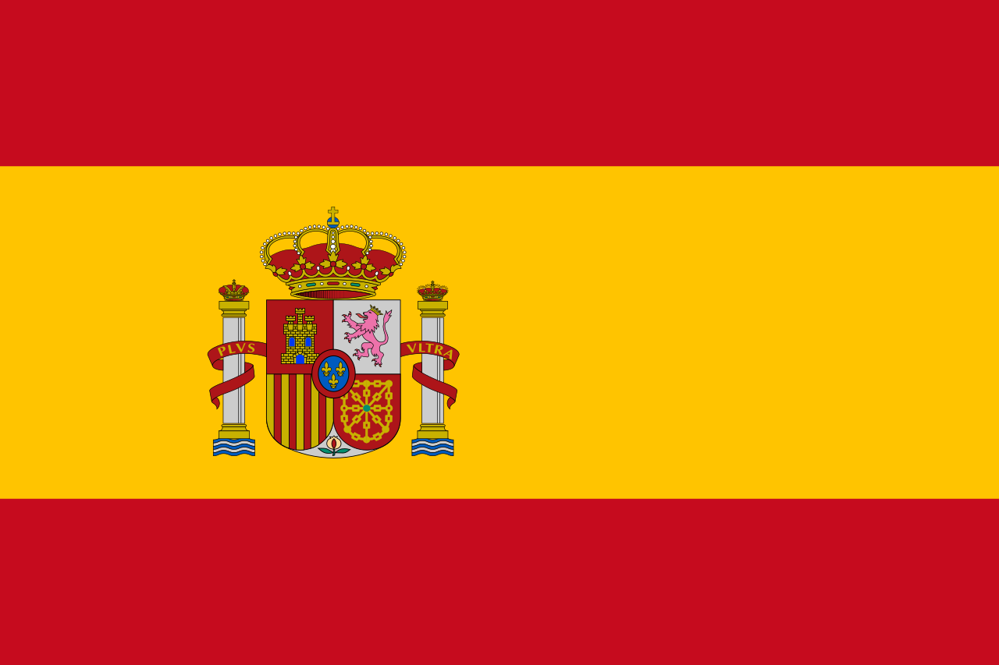
Nosotros recomendamos tú visitas Madrid para...
El Dia De Madrid!
By Valerie Melton and Alaina Bierman

Slide 2
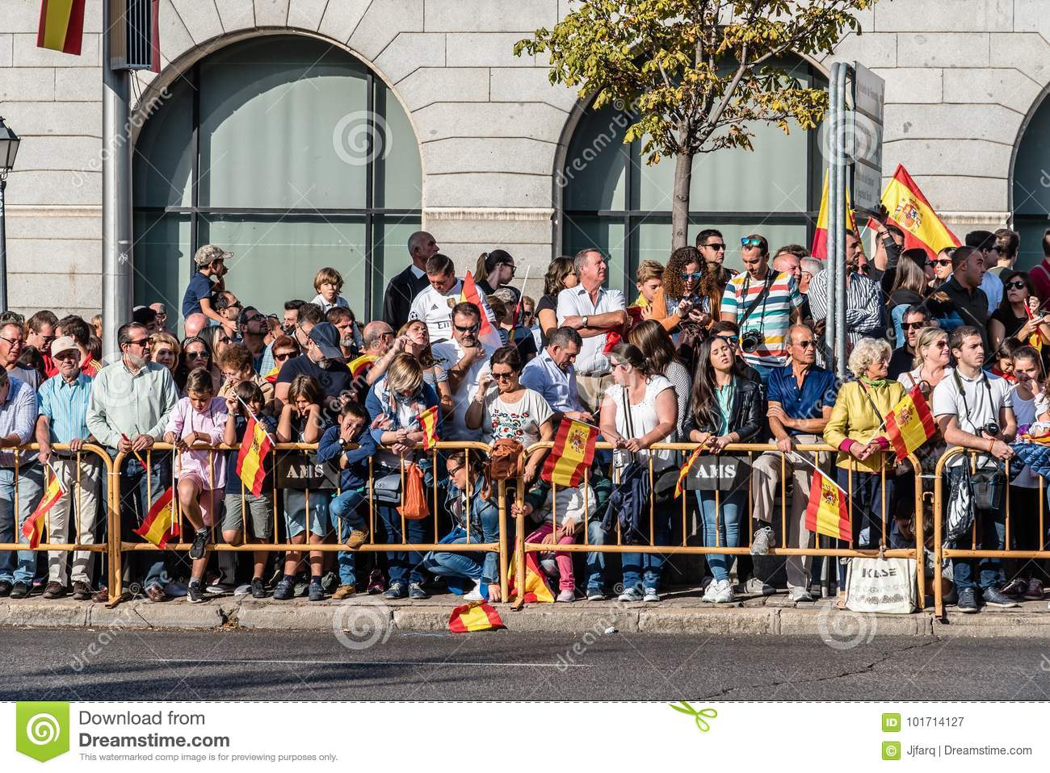
El Dia de Madrid - El Historial
Las tropas Francesas tomaron Madrid de España.
Las personas de Madrid combatieron con las tropas de Francesas
Los Franceses vencieron a los gente de Madrid muy mal.
La derrota comenzó el Guerra de independencia Española
La guerra duró seis años

Slide 3
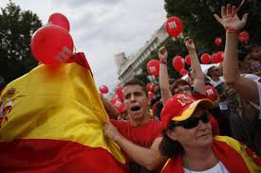
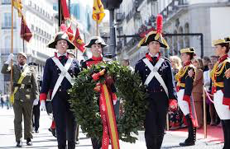
Factos para El Dia de Madrid
La policía y militar desfile en la ciudad de Madrid.
Las personas gustan tener muchas fiestas en las calles todo el dia.
Vida pública es usualmente muy reservado. Las empresas y las tiendas están cerradas.
Algunas personas se van de vacaciones porque ellos tienen no trabajar.

Slide 4
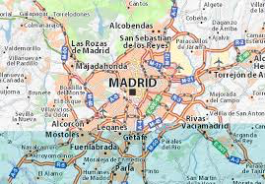
La ciudad de Madrid
La ciudad de España está Madrid
La moneda nacional de España está el euro (1 U.S. dollar= 0.896 euros)
La población es 3.174 millones

Slide 5
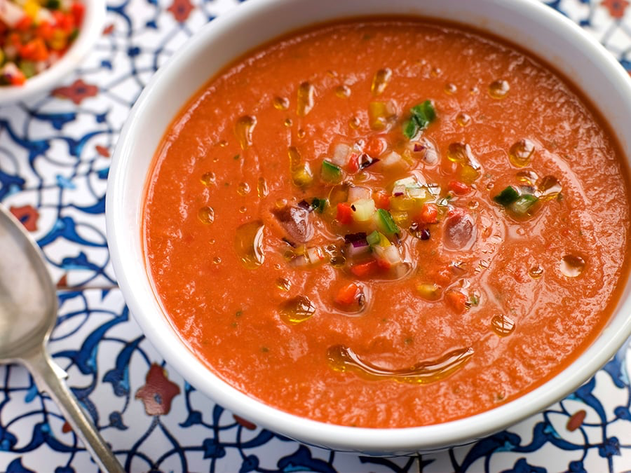
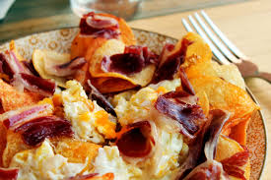
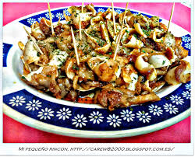
La comida de España
Huevos Rotos
Paella
Gazpacho
Callos
Oreja a la plancha

Slide 6
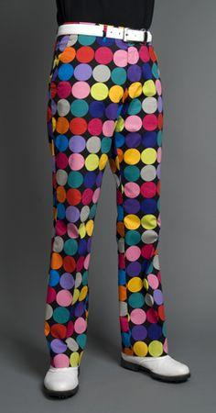
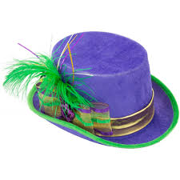
El Cuento de El Dia de Madrid
Valerie y yo visitamos Madrid para el dia de Madrid. Yo comí huevos rotos. Me gustó más que papas fritas. Valerie puso una camisa rojo y pantalones locos para el festival. Yo tuve un sombrero con plumas. Para la la festival, Valerie y yo corrimos en la parada. ¡Qué divertido!
Valerie y yo pensamos que la parada era muy bonita. Hacía mucho calor. En Los Estados Unidos los desfiles no son tan coloridos como Madrid. Para, la parada del día de Madrid era como el día de San Patricio. Estábamos tristes salir.

Slide 7
Bibliografia
Armstead, Kelly. “Currency in Spain.” Madrid, Spain Tourist & Hotels Guide, www.gomadrid.com/practic/currency.html.
“Day of Madrid in Spain.” Timeanddate.com, T&T, 1 June 2017, www.timeanddate.com/holidays/spain/madrid-day.
Bingham, Amy. “You Can Get Great Food From All Over The World In Madrid, But Here Are 7 Local Dishes You Must Try!” Devour Madrid, 20 Feb. 2019, madridfoodtour.com/typical-foods-in-madrid/.

